Slide 1

Електричний струм
види зарядів у газах

Slide 2


Самостійний розряд
Самостійним розрядом у газі
називають такий розряд, що
зберігається після припинення дії зовнішнього іонізуючого фактора.
Самостійний розряд виникає
в газі за певних умов.
Якщо напругу між
електродами постійно
підвищувати, то у певний
момент сила струму
різко зросте.

Slide 3


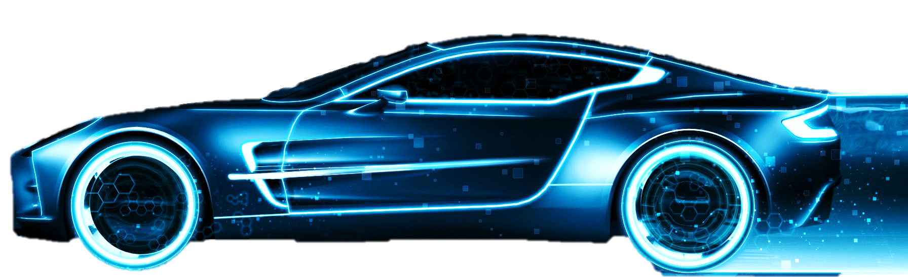
Газовий розряд
Тліючий розряд
спостерігається тільки
при низьких тисках (десяті й соті частки
мм рт. ст.). Для збудження тліючого розряду напруга між електродами повинна складати всього лише кілька сотень вольтів, а іноді й менше.

Slide 4


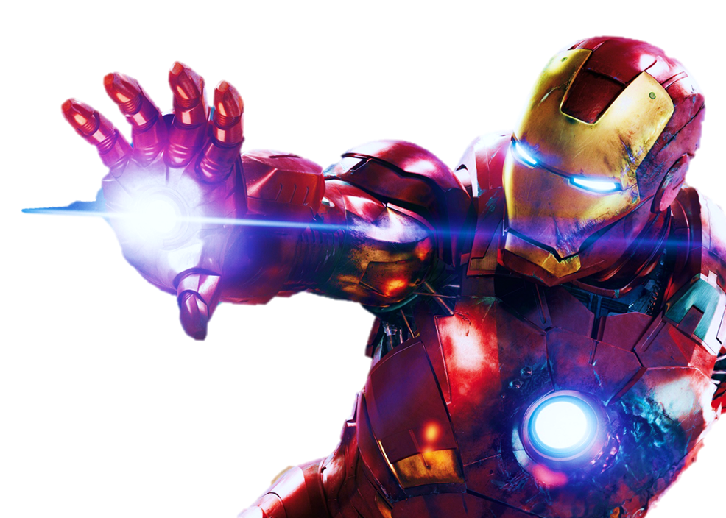
Дуговий розряд
Дуговий розряд виникає між електродами, що контактують між собою, якщо їх почати повільно віддаляти один від одного, коли вони підключені до потужного джерела струму. Нагрітий світний газ ніби «провисає» між електродами, тому явище й одержало назву дугового розряду.

Slide 5

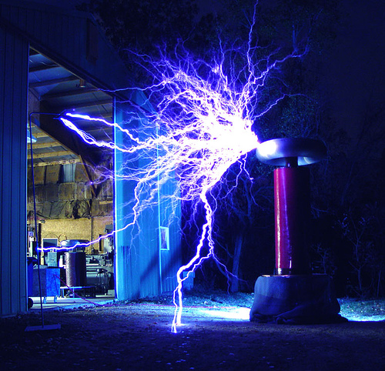

Іскровий розряд
Іскровий розряд розвивається поступово. Для його пояснення користуються стримерною теорією. Відповідно до неї, виникненню каналу іскри (яскраво сяючого, розгалуженого і вигнутого) передує утворення стримера — сильно іонізованого провідного каналу, що виникає з окремих потоків електронів.

Slide 6
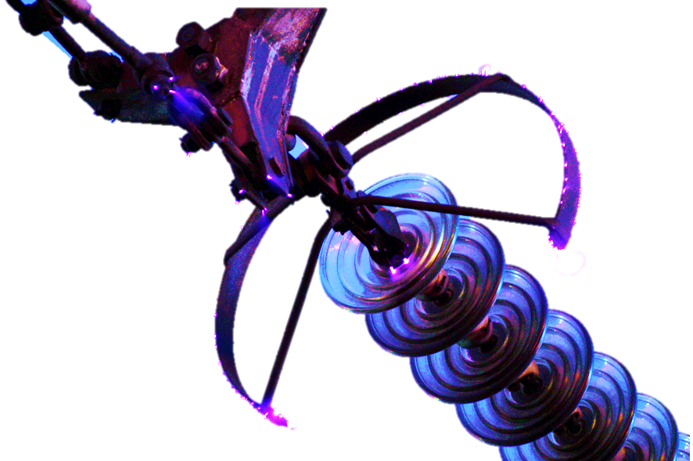
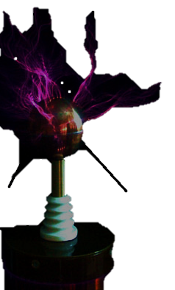
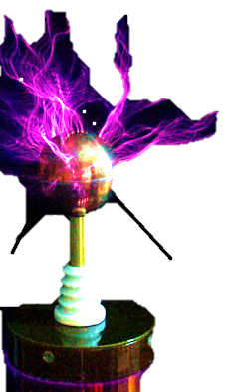
Коронний розряд
Поблизу провідника з великою кривизною поверхні (наприклад, вістря) спостерігається високовольтний електричний розряд. Тиск при цьому досить високий, а поле поблизу провідника — неоднорідне. Коли напруженість поля поблизу вістря сягає 30 кВ/см, то навколо нього виникає свічення у вигляді корони, що й дало назву розрядові — коронний.

Slide 7
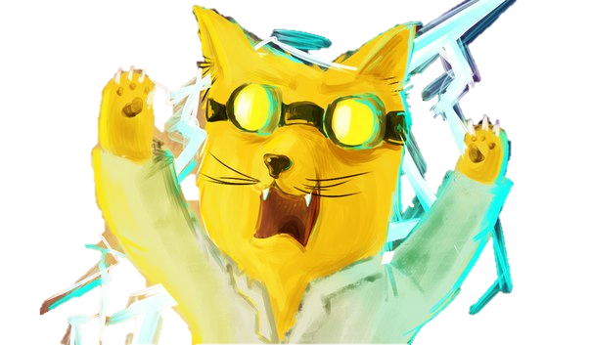
Підсумки
Щоб газ почав проводити електричний струм, потрібно створити в ньому вільні носії заряду, тобто заряджені частинки. Цей процес називається іонізацією газу. При цьому в газі відбувається розщеплення нейтральних атомів і молекул на іони і вільні електрони.
Іонізувати газ можна двома шляхами:
1) заряджені частинки вносяться в газ ззовні або створюються дією якого-небудь зовнішнього фактора;
2) заряджені частинки створюються в газі дією електричного поля.

Slide 8
Дякуємо за увагу
11-Б клас

